Slide 1

Verdieping Software: Network
Quinten Nagel

Slide 2

Inhoudsopgave
Mijn Software
Wat voor taal heb ik gekozen?
Waarom heb ik deze taal gekozen?
Zou ik het aanbevelen aan nieuwe gebruikers? Is het relevant?
Waarom heeft deze programmeertaal een meerwaarde dan een ander taal?
Feedback
Wat zou ik de volgende keer anders doen?
De Code

Slide 3

Mijn Software

Slide 4

Wat voor taal heb ik gekozen?

Slide 5
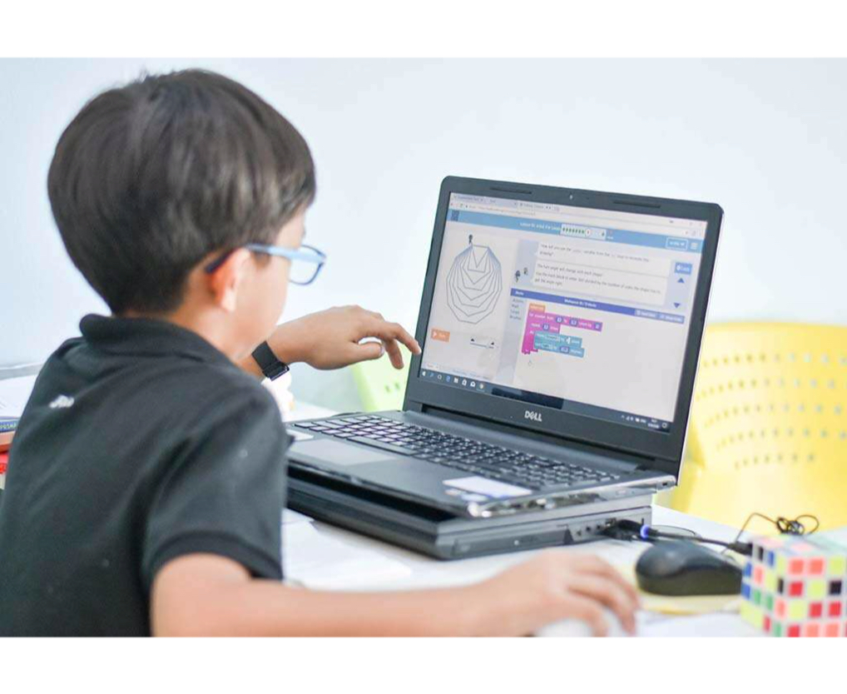

Waarom heb ik deze taal gekozen?
Python is 1 van de makkelijkste talen in mijn mening
Python kan snel dingen uitvoeren

Slide 6

Zou ik het aanbevelen aan nieuwe gebruikers? Is het relevant?

Slide 7
Waarom heeft deze programmeertaal een meerwaarde dan een ander taal?

Slide 8
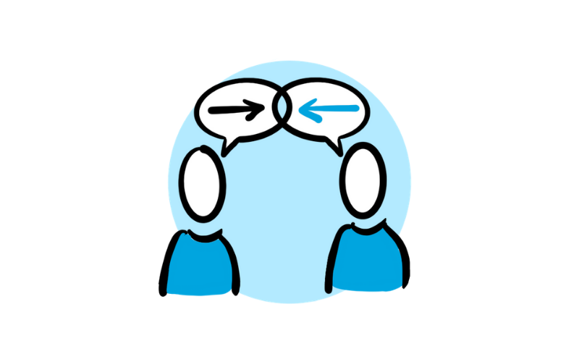
Feedback
Meer uitdaging
Het port forwarden

Slide 9

Wat zou ik de volgende keer anders doen?

Slide 10
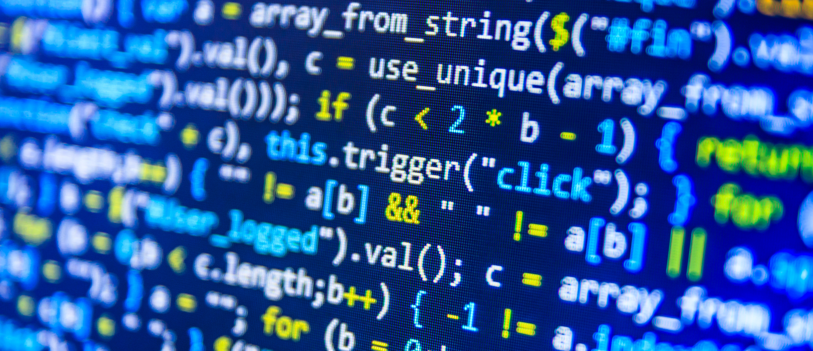
De code

